Slide 1
Муниципальное бюджетное дошкольное образовательное учреждении Новохоперский Центр развития ребенка «Пристань детства»
Презентация деятельности образовательной организации в области духовно – нравственного образования воспитание дошкольников
Подготовила
Воспитатель: Печёнкина Оксана Васильевна

Slide 2
Введение Окружающая ребёнка среда перенасыщена цифровыми источниками информации и техническими приборами для общения. Дети видят, как родители проводят время у экрана компьютера, телефона или планшета. Гаджеты легко захватывают и детское внимание, поэтому время передачи культуры общения, традиций, моральных основ может быть упущено, и сформировать нравственные качества в будущем окажется сложной задачей. Сегодня материальные ценности превозносят над духовными, поэтому у детей искажены представления о доброте, милосердии, великодушии, справедливости, гражданственности и патриотизме. Воспитание у детей любви к Отчизне невозможно без привития интереса к своей малой Родине, её людям, их культуре, творчеству.
Наши дети – это наша старость.
Правильное воспитание- это наша счастливая старость,
плохое воспитание – это наше будущее горе, это наши слезы.
Это наша вина перед другими людьми.»

Slide 3
Содержание духовно – нравственного воспитания дошкольного образования
состоит в том, чтобы посеять и взрастить в душах наших детей семена любви к родному дому, семье, городу, стране, природе, к истории, культуре и духовному богатству нашего народа.
Родина, Отечество, Единение, Духовность в этих словах близкие каждому человеку образы: мать и отец,, те кто даёт жизнь новому существу, единение и духовная сущность каждой семьи.
К.Д.Ушинский писал: «Как нет человека без самолюбия, так и нет человека без любви к отечеству, и эта любовь дает воспитанию верный ключ к сердцу человека…»

Slide 4
Актуальность.
Без памяти нет традиций, без традиции нет воспитания,
без воспитания нет культуры, без культуры нет духовности,
без духовности нет личности, без личности нет народа!»
Ребёнок должен обрести моральные ориентиры
в условиях технически и материально насыщенного окружения.
Нельзя прервать связь времён и поколений, чтобы не исчезла и не растворилась душа русского народа

Slide 5
Введение
Цель: Создать условия для приобщения детей старшего дошкольного возраста к духовно-нравственным ценностям, воспитывать готовность следовать им.
Задачи: Знакомить детей с культурой и историей своего народа.
Расширить представления о быте, православных традициях, декоративно-прикладном искусстве, устном народном творчестве (сказках).
Развивать речь как средство и форму мыслительной деятельности.
Воспитывать духовно-нравственную личность, достойных будущих граждан России, патриотов своего Отечества, любовь к родному краю, городу,вызывать чувство гордости за него и желание узнать новое.
Повысить педагогическую компетентность родителей в духовно- нравственном воспитании детей дошкольного возраста.
Ожидаемые результаты
В результате целенаправленной воспитательной, систематической работы будут сформированы у детей элементы патриотизма и гражданской ответственности

Slide 6
Патриотизм
Социальная солидарность
Граждаественность
Природа
Семья
Система нравственных ценностей
Человечество
Наука
Искусство и литература
Труд и творчество
Религия

Slide 7
Духовно – нравственный портрет ребёнка
Добрый, не причиняющий зла живому.
Честный и справедливый.
Любящий и заботливый.
Трудолюбивый и настойчивый.
Творящий и оберегающий красоту мира.
Стремящийся к знаниям и критично мыслящий.
Смелый и решительный.
Сводолюбивый и ответственный.
Самостоятельный и законопослушный.
Чувствующий свою связь с народом, страной, культурой.
Бережный относящийся к слову, к своим речевым поступкам.
Патриотичный ( готовый поступиться своими интересами).
Толерантный ( уважающих других, не похожих на него)

Slide 8
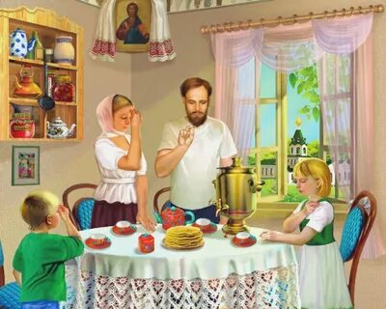
Чувство любви к Родине- это и любовь к родным местам, и гордость за свой народ, и ощущение своей неразрывности со всем окружающим
Семья –это та самая среда ,в которой человек учится и сам творит добро.
Родители должны стать помощниками и союзниками педагогов в духовно-нравственном воспитании детей

Slide 9
Консультации для родителей:
«Доступная среда в ДОУ»,
«Посмотрим друг другу в глаза «, «Роль семьи и воспитателей в духовно-нравственном воспитании детей»,«Нравственное воспитание и формирование культуры поведения детей старшего дошкольного возраста», «Дружеские отношения взрослых и детей в семье – основа положительных черт характера ребенка», «Воспитание чтением»

Slide 10
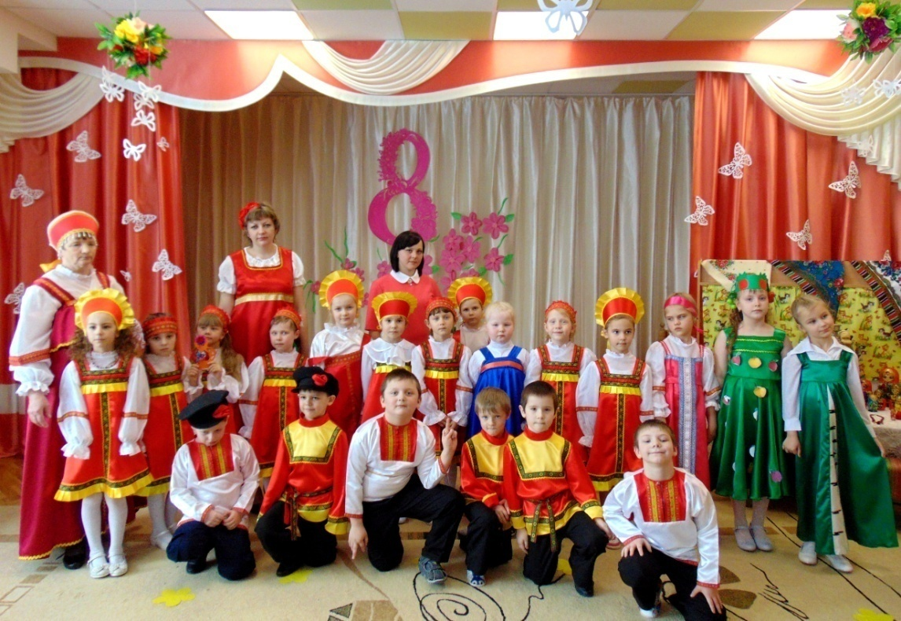
Любовь к родному краю, знание его истории – основа, на которой только и может осуществиться рост духовной культуры всего общества» Д.С. Лихачев Развивающая предметно-пространственная среда детского сада пополнилась различными видами театров по русским народным сказкам, народными костюмами.

Slide 11
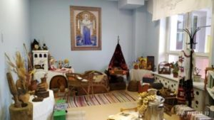
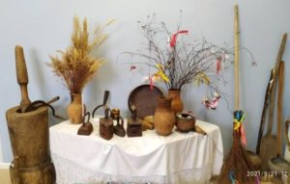
Этнографический музей «Мои истоки» Включение народного быта в образовательное пространство обогащает развивающую среду новым смыслом. Здесь открывается возможность первого проникновения в историю быта родного края. В музее «Мои истоки» расширяются возможности подачи информации посредством игры (можно потрогать, поиграть, увидеть предмет в действии). Народные промыслы и их использование в украшении русской избы

Slide 12
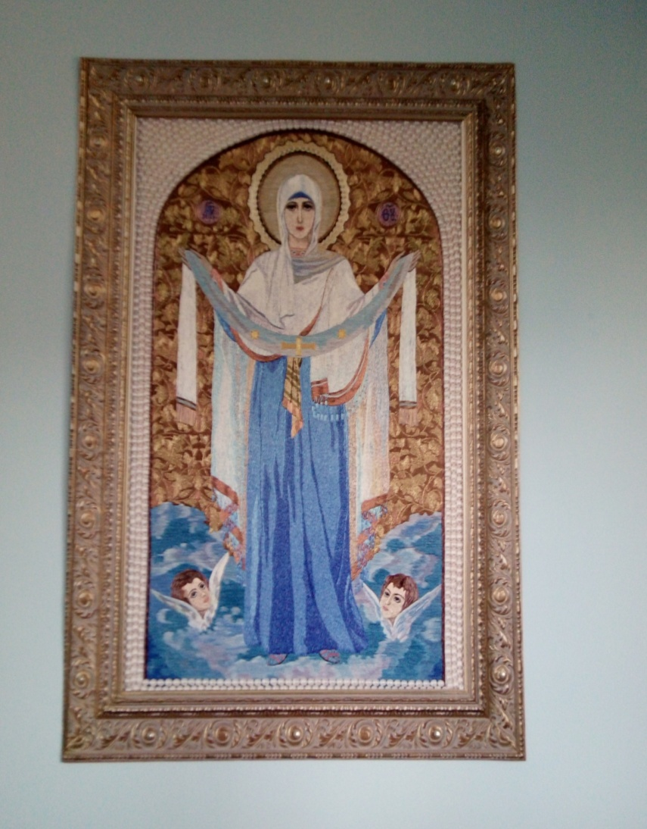
Духовно- образовательная среда в образовательной организации

Slide 13
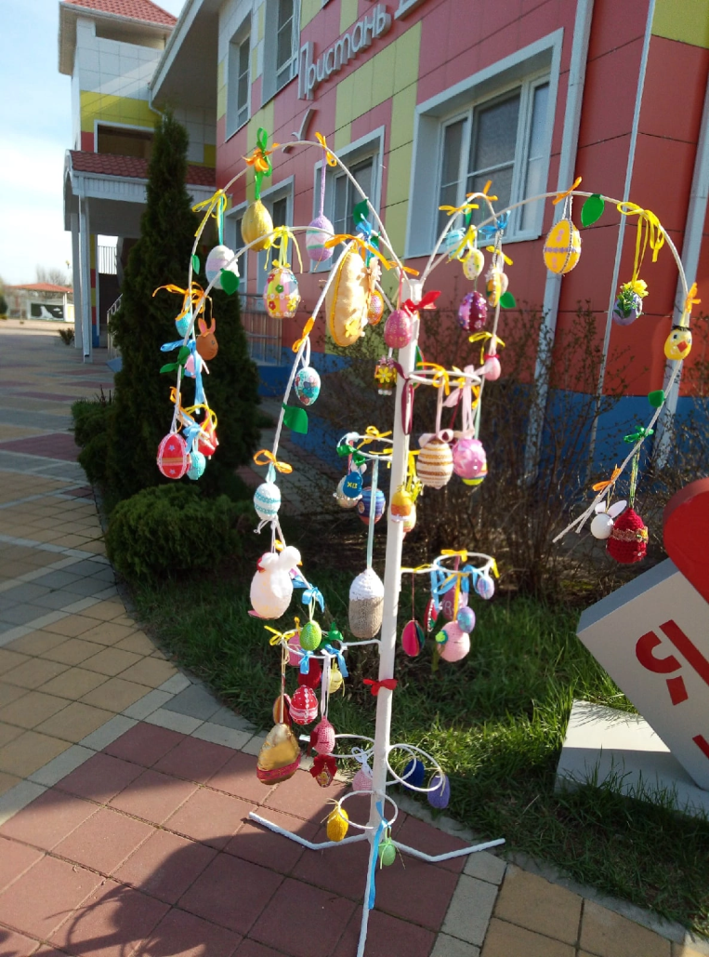
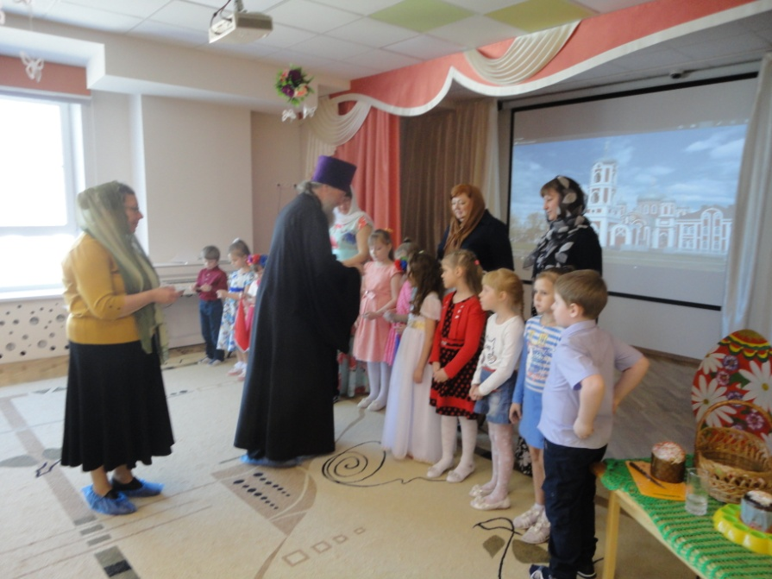
Наши традиции Пасха – праздник самый светлый! Яйцо -символ жизни на земле!

Slide 14
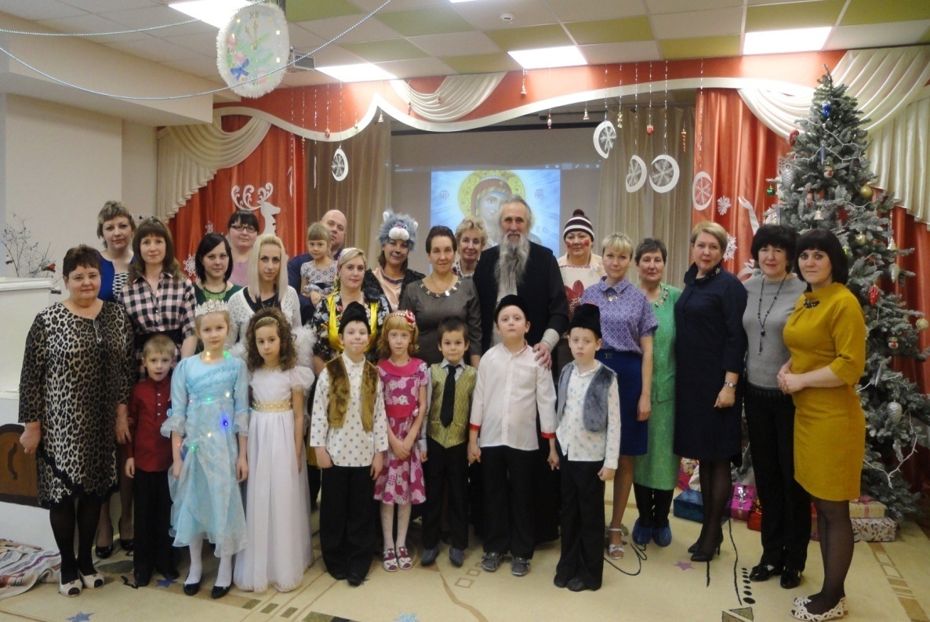
Рождество

Slide 15
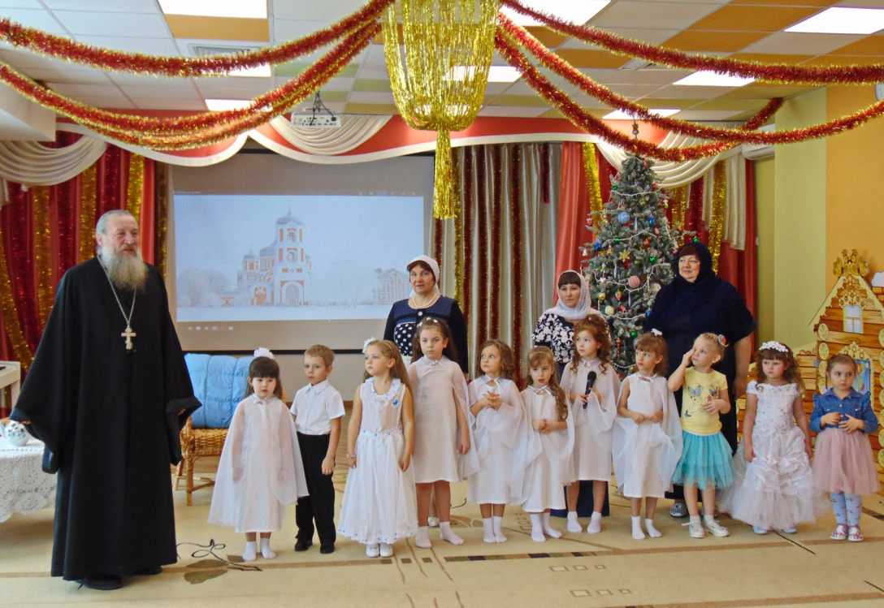
Крещение

Slide 16
Поклонимся великим тем годам

Slide 18
Результат
Дети усвоят направленность и открытость к добру.
Сформируют позитивное отношение к окружающему миру, другим людям и самому себе, отношению со взрослыми и сверстниками.
Проявят потребность и готовность к состраданию и сорадованию.
Воспитают чувство патриотизма, потребность в самоотверженном служении на благо Отечества.
Познакомятся с православной культурой, формами традиционного семейного уклада, пониманием своего места в семье, примут посильное участие в домашних делах.
Воспитают ответственность за свои поступки и дела,
деятельное отношение к труду.

Slide 19
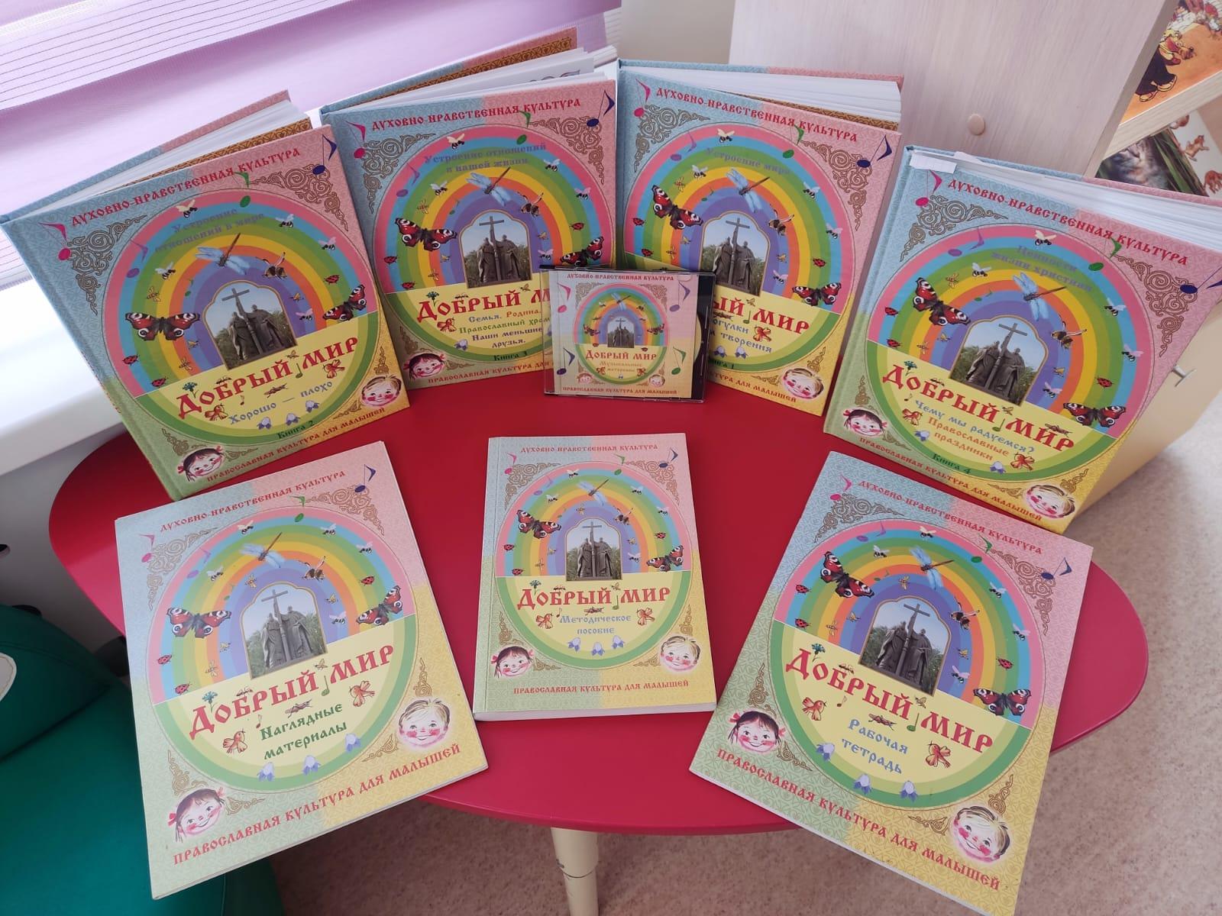
Учебно - методическое обеспечение

Slide 20
«Духовная жизнь ребёнка полноценна лишь тогда, когда он живёт в мире игры, сказки, музыки, фантазии, творчества. Без этого он засушенный цветок.» В. Сухомлинский.

